Slide 1
03. 노드 기능 알아보기

Slide 2
03-1
REPL 사용하기
03-5
노드 내장 모듈 사용하기
03-2
JS 파일 실행하기
03-6
파일 시스템 접근하기
03-3
모듈로 만들기
03-7
이벤트 이해하기
03-4
노드 내장 객체 알아보기
03-8
예외 처리하기

Slide 3
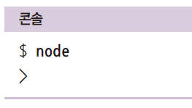
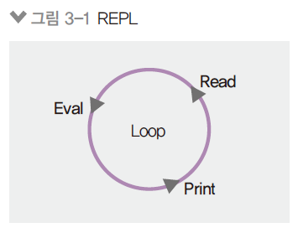
REPL
3.1 REPL 사용하기
자바스크립트는 스크립트 언어라서 즉석에서 코드를 실행할 수 있음
REPL이라는 콘솔 제공
R(Read), E(Evaluate), P(Print), L(Loop)
윈도에서는 명령 프롬프트, 맥이나 리눅스에서는 터미널에 node 입력

Slide 4
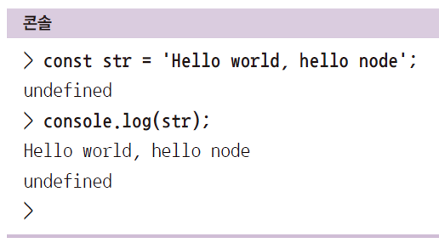
REPL
3.1 REPL 사용하기
프롬프트가 > 모양으로 바뀌면, 자바스크립트 코드 입력
입력한 값의 결괏값이 바로 출력됨.
간단한 코드를 테스트하는 용도로 적합
긴 코드를 입력하기에는 부적합

Slide 5
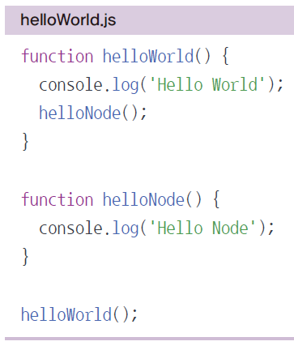
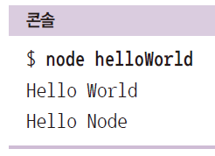
JS 파일을 만들어 실행하기
3.2 JS 파일 실행하기
자바스크립트 파일을 만들어 통째로 코드를 실행하는 방법
아무 폴더(디렉터리)에서 helloWorld.js를 만들어보자
node [자바스크립트 파일 경로]로 실행
실행 결괏값이 출력됨

Slide 6
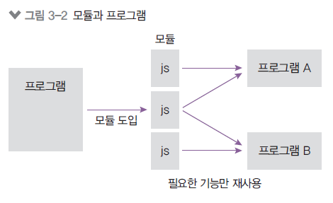
모듈
3.3 모듈로 만들기
노드는 자바스크립트 코드를 모듈로 만들 수 있음
모듈: 특정한 기능을 하는 함수나 변수들의 집합
모듈로 만들면 여러 프로그램에서 재사용 가능

Slide 7
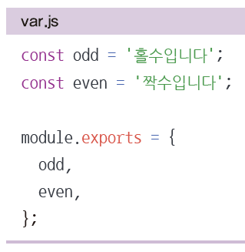
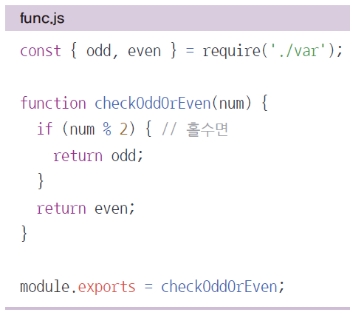
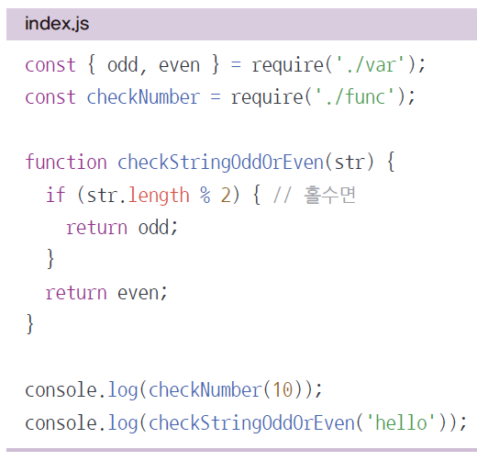
모듈 만들어보기
3.3 모듈로 만들기
같은 폴더 내에 var.js, func.js, index.js 만들기
파일 끝에 module.exports로 모듈로 만들 값을 지정
다른 파일에서 require(파일 경로)로 그 모듈의 내용 가져올 수 있음

Slide 8
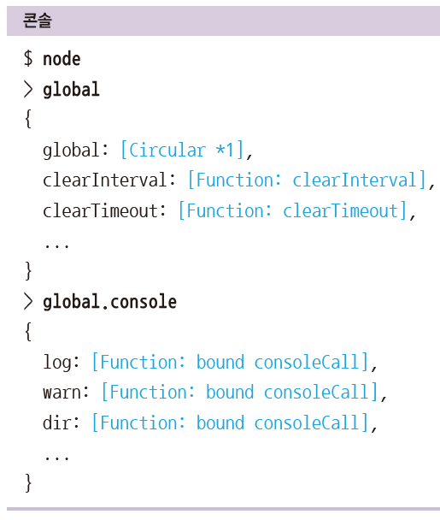
global
3.4 노드 내장 객체 알아보기
노드의 전역 객체
브라우저의 window같은 역할
모든 파일에서 접근 가능
window처럼 생략도 가능(console, require도 global의 속성)

Slide 9
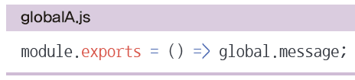
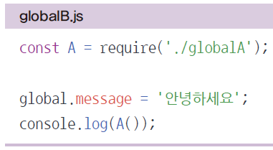
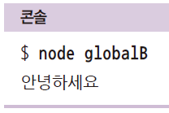
global 속성 공유
3.4 노드 내장 객체 알아보기
global 속성에 값을 대입하면 다른 파일에서도 사용 가능

Slide 10
console 객체
3.4 노드 내장 객체 알아보기
브라우저의 console 객체와 매우 유사
console.time, console.timeEnd: 시간 로깅
console.error: 에러 로깅
console.log: 평범한 로그
console.dir: 객체 로깅
console.trace: 호출스택 로깅

Slide 11
타이머 메서드
3.4 노드 장 객체 알아보기
3.4 노드 내장 객체 알아보기
set 메서드에 clear 메서드가 대응됨
set 메서드의 리턴 값(아이디)을 clear 메서드에 넣어 취소
setTimeout(콜백 함수, 밀리초): 주어진 밀리초(1000분의 1초) 이후에 콜백 함수를 실행합니다.
setInterval(콜백 함수, 밀리초): 주어진 밀리초마다 콜백 함수를 반복 실행합니다.
setImmediate(콜백 함수): 콜백 함수를 즉시 실행합니다.
clearTimeout(아이디): setTimeout을 취소합니다.
clearInterval(아이디): setInterval을 취소합니다.
clearImmediate(아이디): setImmediate를 취소합니다.

Slide 12
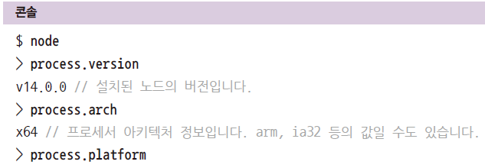
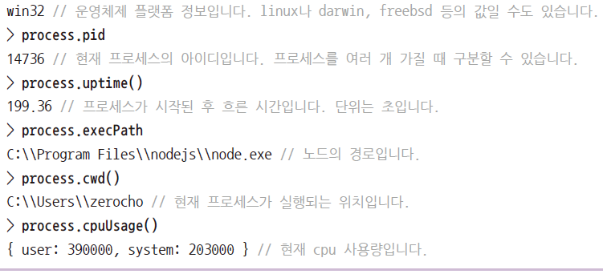
process
3.4 노드 내장 객체 알아보기
현재 실행중인 노드 프로세스에 대한 정보를 담고 있음
컴퓨터마다 출력값이 PPT와 다를 수 있음

Slide 13


process.env
3.4 노드 내장 객체 알아보기
시스템 환경 변수들이 들어있는 객체
비밀키(데이터베이스 비밀번호, 서드파티 앱 키 등)를 보관하는 용도로도 쓰임
환경 변수는 process.env로 접근 가능
일부 환경 변수는 노드 실행 시 영향을 미침
예시) NODE_OPTIONS(노드 실행 옵션), UV_THREADPOOL_SIZE(스레드풀 개수)
max-old-space-size는 노드가 사용할 수 있는 메모리를 지정하는 옵션

Slide 14
process.nextTick(콜백)
3.4 노드 내장 객체 알아보기
이벤트 루프가 다른 콜백 함수들보다 nextTick의 콜백 함수를 우선적으로 처리함
너무 남용하면 다른 콜백 함수들 실행이 늦어짐
비슷한 경우로 promise가 있음(nextTick처럼 우선순위가 높음)
setImmediate, setTimeout보다 promise와 nextTick이 먼저 실행됨

Slide 15
path 모듈 메서드
3.5 노드 내장 모듈 알아보기
path.sep: 경로의 구분자입니다. Windows는 \, POSIX는 /입니다.
path.dirname(경로): 파일이 위치한 폴더 경로를 보여줍니다.
path.extname(경로): 파일의 확장자를 보여줍니다.
path.basename(경로, 확장자): 파일의 이름(확장자 포함)을 보여줍니다.
path.parse(경로): 파일 경로를 root, dir, base, ext, name으로 분리합니다.
path.isAbsolute(경로): 파일의 경로가 절대경로인지 상대경로인지 true나 false로 알려줍니다.

Slide 16
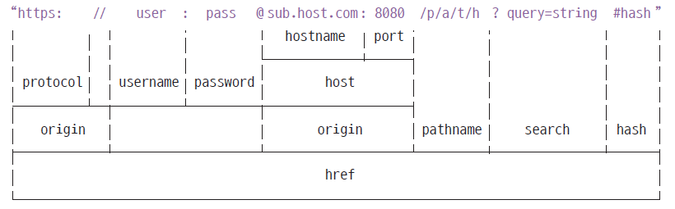
url 모듈
3.5 노드 내장 모듈 알아보기
인터넷 주소를 쉽게 조작하도록 도와주는 모듈

Slide 17
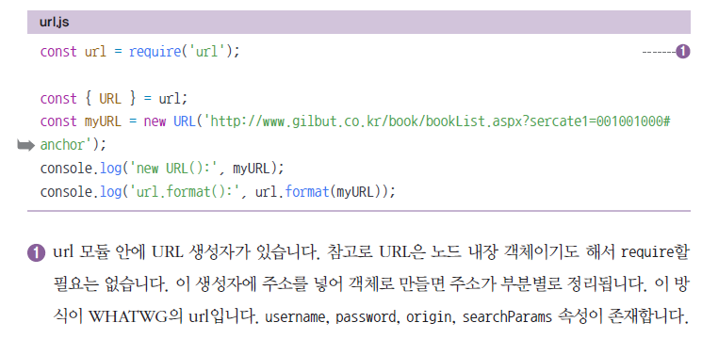
url 모듈 예제
3.5 노드 내장 모듈 알아보기

Slide 18
searchParams
3.5 노드 내장 모듈 알아보기
WHATWG 방식에서 쿼리스트링(search) 부분 처리를 도와주는 객체
?page=3&limit=10&category=nodejs&category=javascript 부분
getAll(키): 키에 해당하는 모든 값들을 가져옵니다
get(키): 키에 해당하는 첫 번째 값만 가져옵니다.
has(키): 해당 키가 있는지 없는지를 검사합니다.
keys(): searchParams의 모든 키를 반복기(iterator, ES2015 문법) 객체로 가져옵니다.
values(): searchParams의 모든 값을 반복기 객체로 가져옵니다.
append(키, 값): 해당 키를 추가합니다. 같은 키의 값이 있다면 유지하고 하나 더 추가합니다.
set(키, 값): append와 비슷하지만 같은 키의 값들을 모두 지우고 새로 추가합니다.
delete(키): 해당 키를 제거합니다.
toString(): 조작한 searchParams 객체를 다시 문자열로 만듭니다. 이 문자열을 search에 대입하면 주소 객체에 반영됩니다.

Slide 19
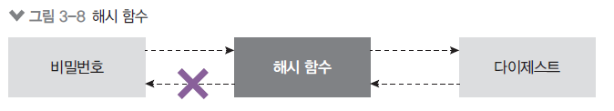
단방향 암호화(crypto)
3.5 노드 내장 모듈 알아보기
암호화는 가능하지만 복호화는 불가능
암호화: 평문을 암호로 만듦
복호화: 암호를 평문으로 해독
단방향 암호화의 대표 주자는 해시 기법
문자열을 고정된 길이의 다른 문자열로 바꾸는 방식
abcdefgh 문자열 -> qvew

Slide 20
Hash 사용하기(sha512)
3.5 노드 내장 모듈 알아보기
createHash(알고리즘): 사용할 해시 알고리즘을 넣어줍니다.
md5, sha1, sha256, sha512 등이 가능하지만, md5와 sha1은 이미 취약점이 발견되었습니다.
현재는 sha512 정도로 충분하지만, 나중에 sha512마저도 취약해지면 더 강화된 알고리즘으로 바꿔야 합니다.
update(문자열): 변환할 문자열을 넣어줍니다.
digest(인코딩): 인코딩할 알고리즘을 넣어줍니다.
base64, hex, latin1이 주로 사용되는데, 그중 base64가 결과 문자열이 가장 짧아 애용됩니다. 결과물로 변환된 문자열을 반환합니다.

Slide 21
양방향 암호화
3.5 노드 내장 모듈 알아보기
대칭형 암호화(암호문 복호화 가능)
Key가 사용됨
암호화할 때와 복호화 할 때 같은 Key를 사용해야 함
crypto.createCipheriv(알고리즘, 키, iv): 암호화 알고리즘과 키, 초기화벡터를 넣어줍니다.
cipher.update(문자열, 인코딩, 출력 인코딩): 암호화할 대상과 대상의 인코딩, 출력 결과물의 인코딩을 넣어줍니다.
보통 문자열은 utf8 인코딩을, 암호는 base64를 많이 사용합니다.
cipher.final(출력 인코딩): 출력 결과물의 인코딩을 넣어주면 암호화가 완료됩니다.
crypto.createDecipheriv(알고리즘, 키, iv): 복호화할 때 사용합니다. 암호화할 때 사용했던 알고리즘과 키, iv를 그대로 넣어주어야 합니다.
decipher.update(문자열, 인코딩, 출력 인코딩): 암호화된 문장, 그 문장의 인코딩, 복호화할 인코딩을 넣어줍니다.
createCipher의 update()에서 utf8, base64 순으로 넣었다면 createDecipher의 update()에서는 base64, utf8 순으로 넣으면 됩니다.
decipher.final(출력 인코딩): 복호화 결과물의 인코딩을 넣어줍니다.

Slide 22
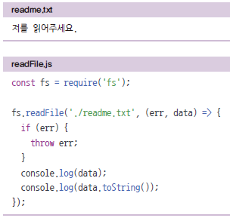
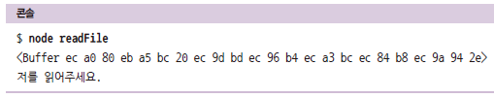
fs
3.6 파일 시스템 접근하기
파일 시스템에 접근하는 모듈
파일/폴더 생성, 삭제, 읽기, 쓰기 가능
웹 브라우저에서는 제한적이었으나 노드는 권한을 가지고 있음

Slide 23
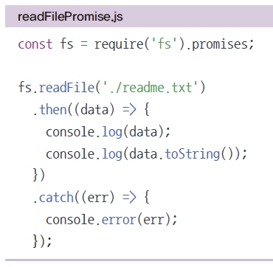
fs 프로미스
3.6 파일 시스템 접근하기
콜백 방식 대신 프로미스 방식으로 사용 가능
require(‘fs’).promises

Slide 24

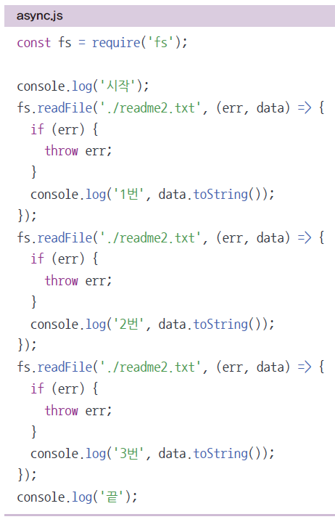
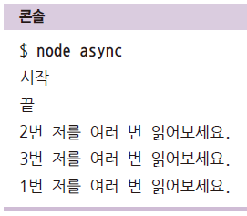
동기 메서드와 비동기 메서드
3.6 파일 시스템 접근하기
노드는 대부분의 내장 모듈 메서드를 비동기 방식으로 처리
비동기는 코드의 순서와 실행 순서가
일치하지 않는 것을 의미
일부는 동기 방식으로 사용 가능

Slide 25
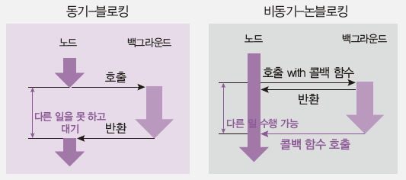
동기 메서드와 비동기 메서드
3.6 파일 시스템 접근하기
이전 예제를 여러 번 실행해보기
매 번 순서가 다르게 실행됨
순서에 맞게 실행하려면?
동기와 비동기: 백그라운드 작업 완료 확인 여부
블로킹과 논 블로킹: 함수가 바로 return 되는지 여부
노드에서는 대부분 동기-블로킹 방식과 비동기-논 블로킹 방식임.

Slide 26
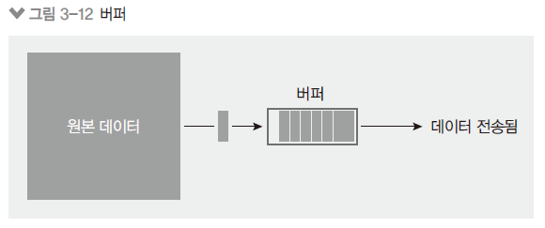
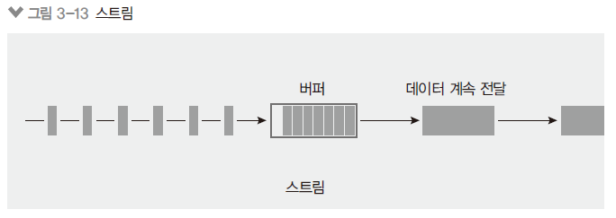
버퍼와 스트림 이해하기
36 파일 시스템 접근하기
3.6 파일 시스템 접근하기
버퍼: 일정한 크기로 모아두는 데이터
일정한 크기가 되면 한 번에 처리
버퍼링: 버퍼에 데이터가 찰 때까지 모으는 작업
스트림: 데이터의 흐름
일정한 크기로 나눠서 여러 번에 걸쳐서 처리
버퍼(또는 청크)의 크기를 작게 만들어서 주기적으로 데이터를 전달
스트리밍: 일정한 크기의 데이터를 지속적으로 전달하는 작업

Slide 27
Buffer의 메서드
3.6 파일 시스템 접근하기
노드에서는 Buffer 객체 사용
from(문자열): 문자열을 버퍼로 바꿀 수 있습니다. length 속성은 버퍼의 크기를 알려줍니다. 바이트 단위입니다.
toString(버퍼): 버퍼를 다시 문자열로 바꿀 수 있습니다. 이때 base64나 hex를 인자로 넣으면 해당 인코딩으로도 변환할 수 있습니다.
concat(배열): 배열 안에 든 버퍼들을 하나로 합칩니다.
alloc(바이트): 빈 버퍼를 생성합니다. 바이트를 인자로 지정해주면 해당 크기의 버퍼가 생성됩니다.

Slide 28
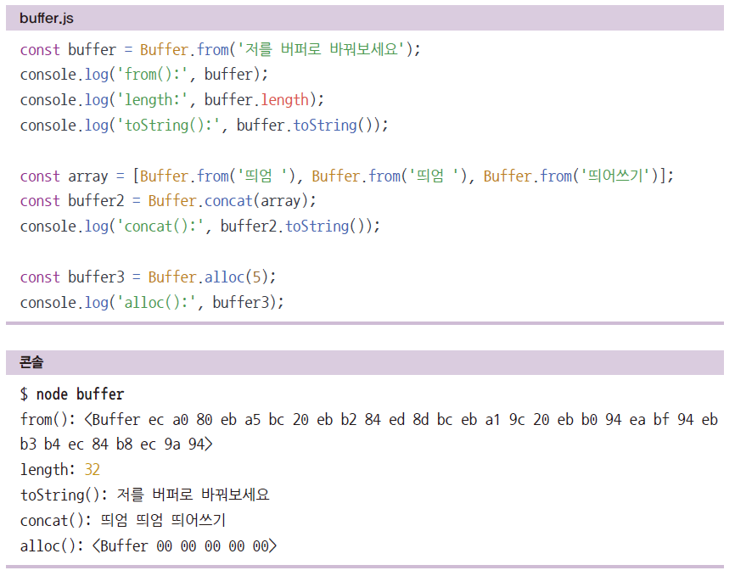
버퍼 사용하기
3.6 파일 시스템접근하기
3.6 파일 시스템 접근하기
노드에서는 Buffer 객체 사용

Slide 29
파일 읽는 스트림 사용하기
3.6 파일시스템 접근하기
3.6 파일 시스템 접근하기
fs.createReadStream
createReadStream에 인자로 파일 경로와 옵션 객체 전달
highWaterMark 옵션은 버퍼의 크기(바이트 단위, 기본값 64KB)
data(chunk 전달), end(전달 완료), error(에러 발생) 이벤트 리스너와 같이 사용

Slide 30
파일 쓰는 스트림 사용하기
3.6 파일 시스템 접근하기
fs.createWriteStream
createReadStream에 인자로 파일 경로 전달
write로 chunk 입력, end로 스트림 종료
스트림 종료 시 finish 이벤트 발생

Slide 31
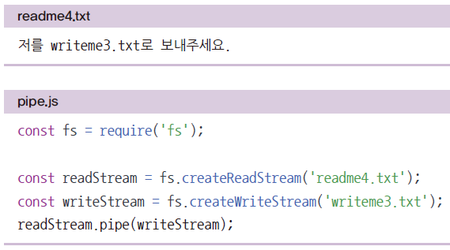
스트림 사이에 pipe 사용하기
3.6 파일 시스템 접근하기
pipe로 여러 개의 스트림을 이을 수 있음

Slide 32
access, mkdir, open, rename
3.6 일 시스템 접근하기
3.6 파일 시스템 접근하기
파일 및 폴더 생성, 삭제
fs.access(경로, 옵션, 콜백): 폴더나 파일에 접근할 수 있는지를 체크합니다. 두 번째 인자로 상수들을 넣었습니다. F_OK는 파일 존재 여부, R_OK는 읽기 권한 여부, W_OK는 쓰기 권한 여부를 체크합니다. 파일/폴더나 권한이 없다면 에러가 발생하는데, 파일/폴더가 없을 때의 에러 코드는 ENOENT입니다.
fs.mkdir(경로, 콜백): 폴더를 만드는 메서드입니다. 이미 폴더가 있다면 에러가 발생하므로 먼저 access() 메서드를 호출해서 확인하는 것이 중요합니다.
fs.open(경로, 옵션, 콜백): 파일의 아이디(fd 변수)를 가져오는 메서드입니다. 파일이 없다면 파일을 생성한 뒤 그 아이디를 가져옵니다. 가져온 아이디를 사용해 fs.read()나 fs.write()로 읽거나 쓸 수 있습니다. 두 번째 인자로 어떤 동작을 할 것인지 설정할 수 있습니다. 쓰려면 w, 읽으려면 r, 기존 파일에 추가하려면 a입니다. 예제에서는 w로 설정했으므로 파일이 없을 때 새로 만들 수 있었습니다. r이었다면 에러가 발생하였을 것입니다.
fs.rename(기존 경로, 새 경로, 콜백): 파일의 이름을 바꾸는 메서드입니다. 기존 파일 위치와 새로운 파일 위치를 적어주면 됩니다. 반드시 같은 폴더를 지정할 필요는 없으므로 잘라내기 같은 기능을 할 수도 있습니다.

Slide 33
폴더 내용 확인 및 삭제
3.6 파일 시스템 접근하기
fs.readdir(경로, 콜백): 폴더 안의 내용물을 확인할 수 있습니다. 배열 안에 내부 파일과 폴더명이 나옵니다.
fs.unlink(경로, 콜백): 파일을 지울 수 있습니다. 파일이 없다면 에러가 발생하므로 먼저 파일이 있는지를 꼭 확인해야 합니다.
fs.rmdir(경로, 콜백): 폴더를 지울 수 있습니다. 폴더 안에 파일이 있다면 에러가 발생하므로 먼저 내부 파일을 모두 지우고 호출해야 합니다.

